Slide 2
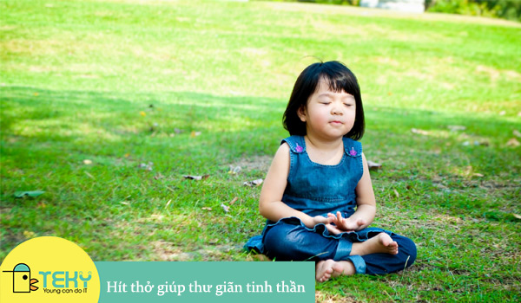
Em hãy thực hiện động tác hít sâu 3 giây sau đó thở ra nhẹ nhàng. Lặp lại động tác 3 lần.

Slide 3
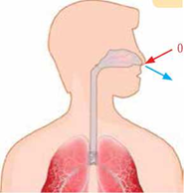
Khi hô hấp con người hấp thụ khí gì và thải ra ngoài môi trường khí gì?
Oxygen
Cabon dioxide

Slide 4
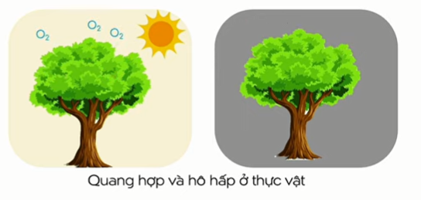
Thực vật có trao đổi khí không ?
Thực vật trao đổi khí được thực hiện ở trong cả quá trình hô hấp và quang hợp

Slide 5
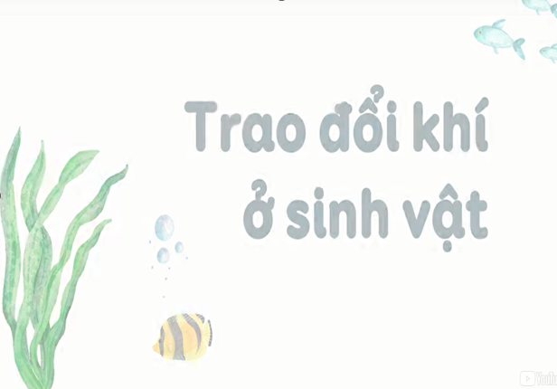
TIẾT 94 ĐẾN 97- BÀI 27:

Slide 7
1. TRAO ĐỔI KHÍ Ở SINH VẬT
HOẠT ĐỘNG NHÓM – KĨ THUẬT KHĂN TRẢI BÀN (7 phút)
Nghiên cứu thông tin SGK , thảo luận nhóm trả lời các câu hỏi sau vào vở nháp.
Quá trình trao đổi khí ở thực vật, động vật diễn ra vào thời gian nào trong ngày?
Hãy cho biết cơ chế chung của sự trao đổi khí giữa cơ thể với môi trường ngoài.
Nêu vai trò của sự trao đổi khí với cơ thể sinh vật
Cho biết mối liên quan giữa sự trao đổi khí và hô hấp tế bào

Slide 8
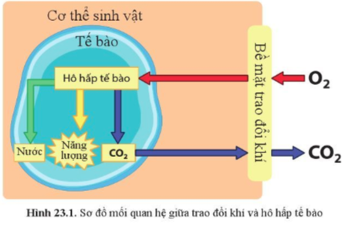
ĐÁP ÁN
Quá trình trao đổi khí diễn ra suốt cả ngày, đêm. (2đ)
Cơ chế chung: khuếch tán. Các phân tử khí di chuyển từ nơi có nồng độ cao đến nơi có nổng độ thấp.(2đ)
Giúp cơ thể trao đổi khí với môi trường bên ngoài.(2đ)
4. Sự trao đổi khí ở cơ thể tạo điều kiện cho hô hấp tế bào diễn ra .(2đ)

Slide 9
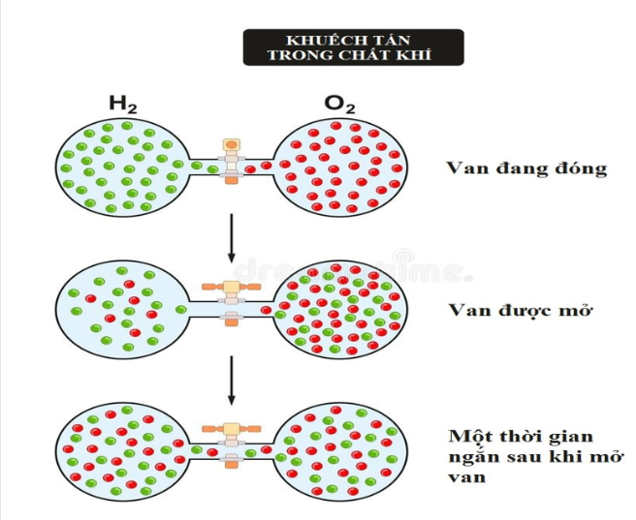
https://www.youtube.com/watch?v=Bz_h48e4b0k

Slide 10
Hoạt động nhóm cặp đôi
TRAO ĐỔI KHÍ |  | KHÍ LẤY VÀO | KHÍ THẢI RA
Ở động vật | Hô hấp
Ở thực vật | Quang hợp
 | Hô hấp

Slide 11
TRAO ĐỔI KHÍ |  | KHÍ LẤY VÀO | KHÍ THẢI RA
Ở động vật | Hô hấp | Oxygen | Carbon dioxide
Ở thực vật | Quang hợp | Carbon dioxide | Oxygen
 | Hô hấp | Oxygen | Carbon dioxide

Slide 13
MỤC TIÊU
$ 900

Slide 14
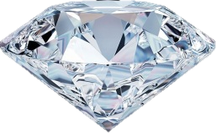
250
100
50
220
230
50

Slide 15
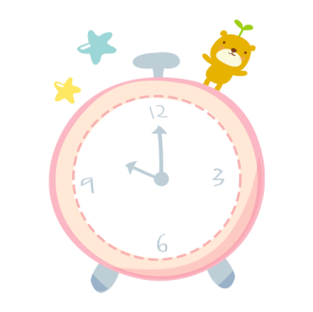
START
12
Trao đổi khí ở sinh vật là quá trình
A. Lấy khí O₂ từ môi trường vào cơ thể và thải khí CO₂ từ cơ thể ra môi trường.
B. Lấy khí CO₂ từ môi trường vào cơ thể và thải khí O₂ từ cơ thể ra mòi trường.
C. Lấy khí O₂ hoặc CO₂ từ môi trường vào cơ thể, đóng thời thải khí CO₂ hoặc O₂ từ cơ thể ra môi trường.
D. Lấy khí CO₂ từ môi trường vào cơ thể, đồng thời thải khí O₂và CO₂ ra ngoài môi trường.
9
3
6
Hết Giờ
Đ/án: C

Slide 16
START
12
Trao đổi khí ở thực vật diễn ra thông qua quá trình nào?
Quang hợp và thoát hơi nước.
Hô hấp.
C. Thoát hơi nước.
D. Quang hợp và hô hấp.
9
3
6
Hết Giờ
Đ/án: D

Slide 17
START
12
Quá trình trao đổi khí ở thực vật diễn ra vào thời gian nào?
9
3
6
Hết Giờ
A. sáng
B. Chiều
C. Tối
D. Suốt cả ngày đêm
Đ/án: D

Slide 18
START
12
Quá trình trao đổi khí ở động vật diễn ra vào thời gian nào?
9
3
6
Hết Giờ
A. sáng
B. Chiều
C. Tối
D. Suốt cả ngày đêm
Đ/án: D

Slide 19
START
Tại sao khi ở trong phòng kín đông người một thời gian thì cơ thể thường thấy nhịp hô hấp tăng?
12
9
3
6
Hết Giờ
Đ/án: Đ/án: Trong phòng kín đông người, lượng CO₂ ngày càng tăng còn O₂ ngày càng giảm do quá trình trao đồi khí của cơ thể dẫn đến không khí hít vào thiếu O₂,
vì vậy nhịp hô hấp tăng để lấy đủ O₂ cho cơ thể.

Slide 20
START
12
Cơ chế khuếch tán . Các phân tử khí di chuyển từ nơi có ……(1)… đến nơi có…………(2)
9
3
6
Hết Giờ
A. (1)nồng độ cao (2) nồng độ thấp
B. (1)nồng độ thấp (2) nồng độ cao
C. (1)nhiều ánh sáng (2) ít ánh sáng
D. (1)Nhiệt độ cao (2) nhiệt độ thấp
Đ/án: A

Slide 21
Dặn dò:
Học bài chuẩn bị phần 2 trao đổi khí ở thực vật

